Slide 1
Методы вычислительной математики и пакеты прикладных программ
Численный расчёт определённых интегралов

Slide 2
Геометрический смысл определённых интегралов
y
y = f(x)
a, b – верхний и нижний пределы интегрирования;
S – значение определённого интеграла;
y = f(x) – подынтегральная функция
S
x
0
a
b

Slide 3
Геометрический смысл определённых интегралов
y
y = f(x)
S₊
a
x
0
S–
b

Slide 4
Дискретизация площади криволинейной трапеции
y
y = f(x)
N – количество элементарных криволинейных трапеций;
i – номер элементарной криволинейной трапеции
S₁
S₂
…
S_{i}
…
S_{N}
x
0
a
x_{i}
x_{i+1}
b
Δx

Slide 5
Численные методы расчёта определённых интегралов
Повышение точности, уменьшение ошибки, увеличение порядка аппроксимации подынтегральной функции
Левых прямоугольников, правых прямоугольников
Средних прямоугольников, трапеций
Парабол (Симпсона)
Коэффициентов Котеса высоких порядков
Монте-Карло

Slide 6
Методы левых, правых и средних прямоугольников
Аппроксимация подынтегральной функции на отрезке полиномом нулевой степени

Slide 7
Метод трапеций
Аппроксимация подынтегральной функции на отрезке полиномом первой степени

Slide 8
Методы парабол (Симпсона)
Аппроксимация подынтегральной функции на отрезке полиномом второй степени

Slide 9
Численные методы расчёта определённых интегралов
Левых прямоугольников
Правых прямоугольников
Средних прямоугольников
Трапеций
Парабол (Симпсона)

Slide 10
Зависимость ошибки вычисления от частоты дискретизации
y
y = f(x)
x
0
a
x_{i}
x_{i+1}
b

Slide 11
Факторы, влияющие на ошибку
Выбор метода (порядок аппроксимации подынтегральной функции)
Частота дискретизации (количество элементарных криволинейных трапеций)
Вид подынтегральной функции в указанных пределах интегрирования

Slide 12
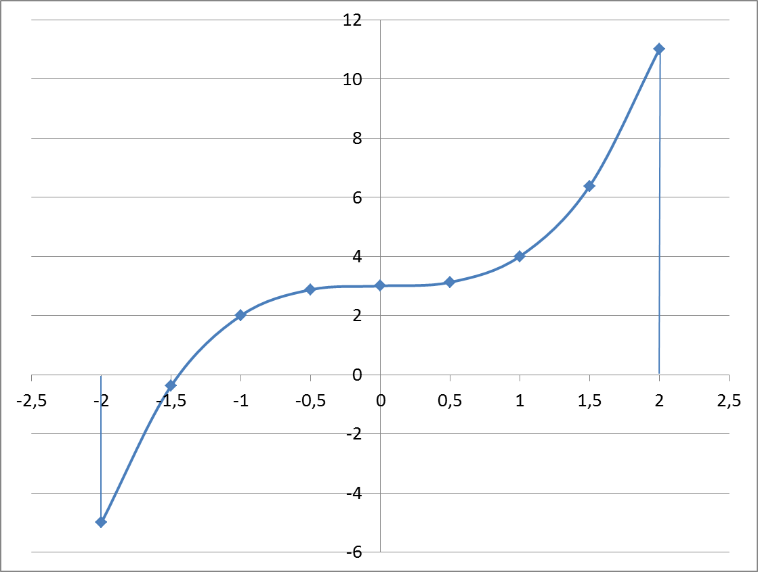
Пример вычисления определённого интеграла (начало)
Дано:
x | f(x) | f(x+Δx/2) | f(x+Δx)
–2 | –5,000 | –0,375 | 2,000
–1 | 2,000 | 2,875 | 3,000
0 | 3,000 | 3,125 | 4,000
1 | 4,000 | 6,375 | 11,000
Σ | 4,000 | 12,000 | 20,000
Левых прямоугольников
S = 1⋅4 = 4
Правых прямоугольников
S = 1⋅20 = 20
Средних прямоугольников
S = 1⋅12 = 12
Трапеций
S = 1⋅(4+20)/2 = 12
Парабол (Симпсона)
S = 1⋅(4+4⋅12+20)/6 = 12
Δx = 1
S – ?

Slide 13
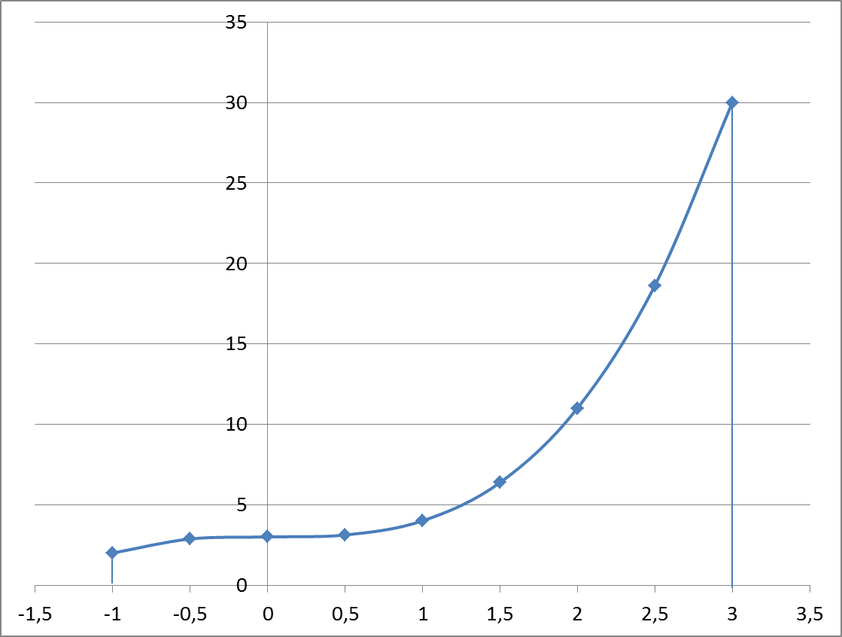
Пример вычисления определённого интеграла (продолжение)
Дано:
x | f(x) | f(x+Δx/2) | f(x+Δx)
–1 | 2,000 | 2,875 | 3,000
0 | 3,000 | 3,125 | 4,000
1 | 4,000 | 6,375 | 11,000
2 | 11,000 | 18,625 | 30,000
Σ | 20,000 | 31,000 | 48,000
Левых прямоугольников
S = 1⋅20 = 20
Правых прямоугольников
S = 1⋅48 = 48
Средних прямоугольников
S = 1⋅31 = 31
Трапеций
S = 1⋅(20+48)/2 = 32
Парабол (Симпсона)
S = 1⋅(20+4⋅31+48)/6 = 32
Δx = 1
S – ?

Slide 14
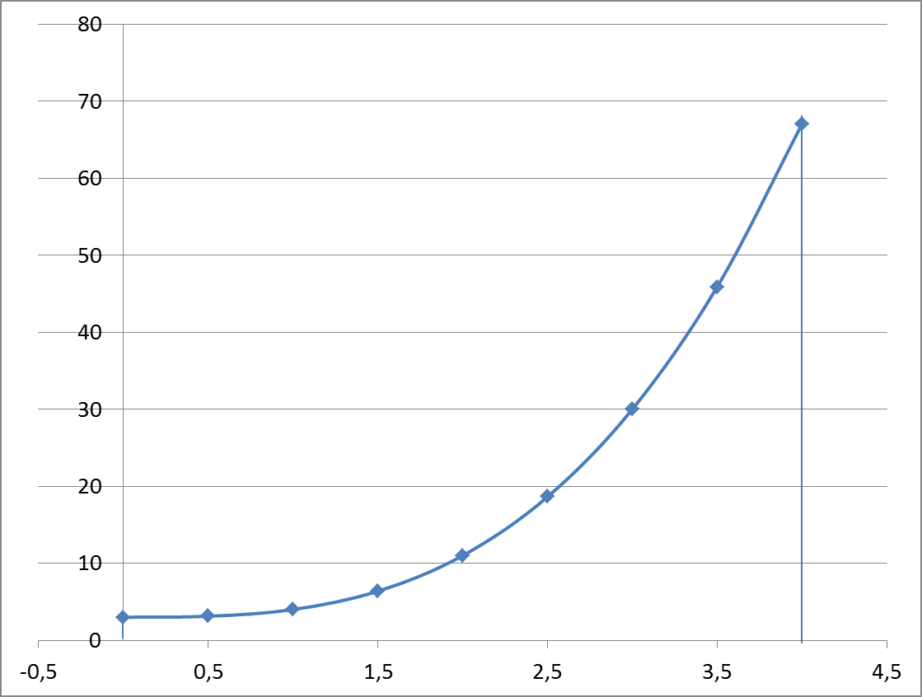
Пример вычисления определённого интеграла (окончание)
Дано:
x | f(x) | f(x+Δx/2) | f(x+Δx)
0 | 3,000 | 3,125 | 4,000
1 | 4,000 | 6,375 | 11,000
2 | 11,000 | 18,625 | 30,000
3 | 30,000 | 45,875 | 67,000
Σ | 48,000 | 74,000 | 112,000
Левых прямоугольников
S = 1⋅48 = 48
Правых прямоугольников
S = 1⋅112 = 112
Средних прямоугольников
S = 1⋅74 = 74
Трапеций
S = 1⋅(48+112)/2 = 80
Парабол (Симпсона)
S = 1⋅(48+4⋅74+112)/6 = 76
Δx = 1
S – ?

Slide 15
Пример вычисления определённого интеграла (сравнение результатов)
Аналитический расчёт:
S = 12
[–2; 2]
S = 32
[–1; 3]
S = 76
[0; 4]
Левых прямоугольников
S = 1⋅4 = 4
Правых прямоугольников
S = 1⋅20 = 20
Средних прямоугольников
S = 1⋅12 = 12
Трапеций
S = 1⋅(4+20)/2 = 12
Парабол (Симпсона)
S = 1⋅(4+4⋅12+20)/6 = 12
Левых прямоугольников
S = 1⋅20 = 20
Правых прямоугольников
S = 1⋅48 = 48
Средних прямоугольников
S = 1⋅31 = 31
Трапеций
S = 1⋅(20+48)/2 = 32
Парабол (Симпсона)
S = 1⋅(20+4⋅31+48)/6 = 32
Левых прямоугольников
S = 1⋅48 = 48
Правых прямоугольников
S = 1⋅112 = 112
Средних прямоугольников
S = 1⋅74 = 74
Трапеций
S = 1⋅(48+112)/2 = 80
Парабол (Симпсона)
S = 1⋅(48+4⋅74+112)/6 = 76

Slide 16
Метод коэффициентов Котеса
m |  | K₀ | K₁ | K₂ | K₃ | K₄ | K₅ | K₆ | K₇ | K₈
0 | 1 | 1 | – | – | – | – | – | – | – | –
1 | 2 | 1 | 1 | – | – | – | – | – | – | –
2 | 6 | 1 | 4 | 1 | – | – | – | – | – | –
3 | 8 | 1 | 3 | 3 | 1 | – | – | – | – | –
4 | 90 | 7 | 32 | 12 | 32 | 7 | – | – | – | –
5 | 288 | 19 | 75 | 50 | 50 | 75 | 19 | – | – | –
6 | 840 | 41 | 216 | 27 | 272 | 27 | 216 | 41 | – | –
7 | 17280 | 751 | 3577 | 1323 | 2989 | 2989 | 1323 | 3577 | 751 | –
8 | 28350 | 989 | 5888 | –928 | 10496 | –4540 | 10496 | –928 | 5888 | 989
Аппроксимация подынтегральной функции на отрезке полиномом степени m

Slide 17
Пример вычисления определённого интеграла методом коэффициентов Котеса
Дано:
S – ?
m | ΣK | K₀ | K₁ | K₂ | K₃
3 | 8 | 1 | 3 | 3 | 1
x | K | f(x)
0,000 | 1 | 3,000
1,333 | 3 | 5,370
2,667 | 3 | 21,963
4,000 | 1 | 67,000
Выбираем Δx = 4

Slide 18
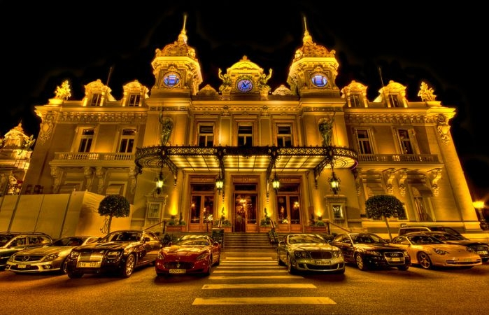

Методы Монте-Карло

Slide 19
Одномерный метод Монте-Карло
𝑦
𝑦 = f(x)
M – общее количество случайных точек
x_{j} – случайная координата в пределах от a до b
S
𝑥
0
a
b
Ошибка вычисления обратно пропорциональна количеству случайных точек

Slide 20
Двумерный метод Монте-Карло
𝑦
𝑦_{max}
𝑦 = f(x)
M – общее количество случайных точек;
j – номер случайной точки;
M_{in} – количество удачных случайных точек: y_{j}<=f(x_{j});
M_{out} – количество неудачных случайных точек: y_{j}>f(x_{j})
S
𝑥
0
a
b
S_{пр} – площадь прямоугольника
Ошибка вычисления обратно пропорциональна количеству случайных точек

Slide 21
Домашнее задание
Вы загружаете на домашний компьютер по сети архив с видеолекциями. Скорость получения информации (Гб/ч) меняется в течение времени по следующей зависимости:
где t – время (в часах), прошедшее с момента начала получения (передачи) информации.
Аналитически и с использованием методов левых, правых и средних прямоугольников, трапеций, парабол и коэффициентов Котеса 4 порядка определите объём информации (в гигабайтах), полученной Вами с момента начала загрузки за время T, численно равное номеру вашего варианта.
Шаг интегрирования Δx = 1 ч.

Slide 22
Методы вычислительной математики и пакеты прикладных программ
Численный расчёт определённых интегралов

